Slide 1
الدرس ٥٢
تخرّج الطلاب
Notes:
النصّ الكتابي:
رؤيا يوحنا ٢١: ١ - ٧
الفكرة الرئيسية:
بدأتُ أعرف الكتاب المقدَّس، لذا سأُخبر العالم به.

Slide 2
ترحيب
Notes:
أهلاً وسهلاً بكم أصدقائي، أنا سعيد/ة جدًّا لوجودكم معنا اليوم. كما وأنَّني أشكر الله على هذه السنة الجميلة التي تعرّفنا فيها على شخصيَّات من الكتاب المقدَّس، وتعلّمنا من خلالهم الكثير من القيم والمبادئ المهمَّة لحياتنا كمسيحيين. سنحتفل اليوم على أساس ما تعلّمناه على مدار السنة، بتفوّقنا في هذه المرحلة التي بها أصبحنا أكثر تعمُّقًا ومعرفة في الكتاب المقدس. وقبل أن نبدأ برنامجنا أرغب في أن نحني رؤوسنا للصلاة لنطلب حضور الله في وسطنا.
“يا يسوع نشكرك من أجل محبتك. نشكرك من أجل عنايتك بنا طوال السنة. ونشكرك من أجل كل معلِّم وخادم كان معنا في هذه السنة. شكرًا لأنَّك أبٌ صالح ولأنَّ كل تعاليمك صالحة لنا وهي لخيرنا. شكرًا على كل صبيٍّ وفتاة داوموا على حضور الدروس. نطلب حضورك في وسطنا، ونطلب أن تبارك كل فقرة من فقرات برنامجنا. باسم يسوع، آمين.”

Slide 3
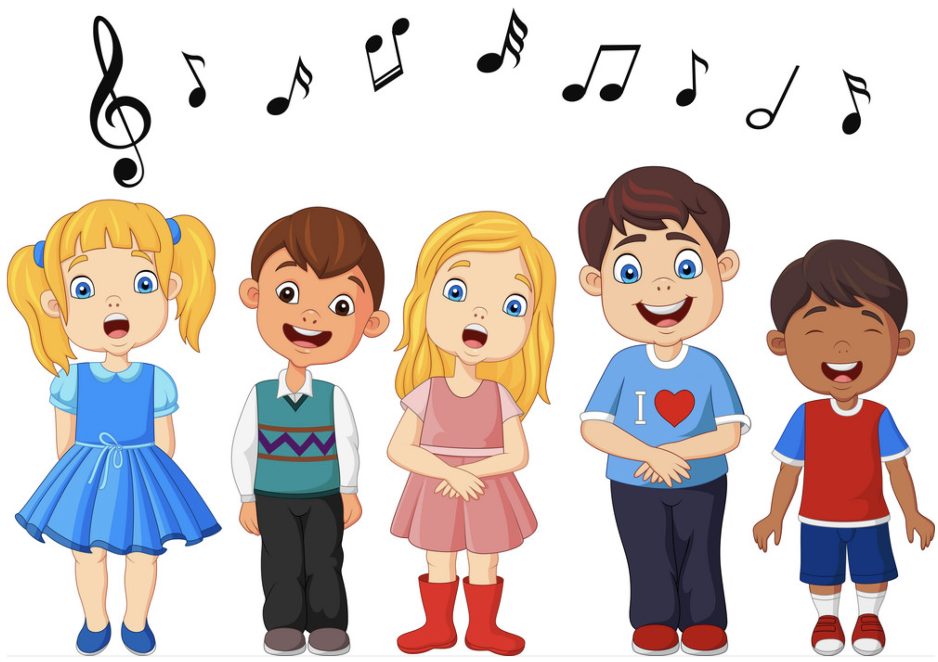
ترنيمة:
اتكل على ربك
Notes:
- القرار -
(اتّكل على ربّك من كلّ قلبك صلِّ بيسمع صلاتك لأنه بيحبك)٢
١
(لما بتكون متضايق وتحسّ انّك كتير خايف بعرف الله حدّي وهو كلّ شي شايف)٢
(اتذكَّر انه مكتوب إنَّك أنت محبوب )٢ دايماً ضل متذكِّر وقووووول
٢
(لما بكون متضايق وحسّ انِّي كتير خايف بعرف الله حدّي هو كلّ شي شايف)٢
(بعرف أنه مكتوب انّي أنا محبوب)٢
رح دايماً ضل متذكّر ورح قووووول
باتكل على ربي من كلّ قلبي بصلي بيسمع صلاتي لأنّه بيحبني

Slide 4
(اتّكل على ربّك من كل قلبك صلِّ بيسمع صلاتك لأنه بيحبك)٢

Slide 5
(لما بكون متضايق وحس اني خايف بعرف الله حدي وهو كل شي شايف)٢
(اتذكر انه مكتوب إنك أنت محبوب )٢ دايماً ضل متذكر وقووووول

Slide 6
(اتّكل على ربّك من كل قلبك صلِّ بيسمع صلاتك لأنه بيحبك)٢

Slide 7
(لما بكون متضايق وحس اني كتير خايف بعرف الله حدي هو كل شي شايف)٢
(بعرف أنه مكتوب اني أنا محبوب)٢
رح دايماً ضل متذكّر ورح قووووول

Slide 8
باتكل على ربي من كل قلبي بصلي بيسمع صلاتي لأنه بيحبني

Slide 9
اختبارات
Notes:
جميل أن نسمع اختبارات وتعاليم انطبعت في داخلنا، وأثَّرت في حياتنا. سيكون لدينا بعض الوقت لنسمع بعضها. كما سنتشارك بأسماء شخصيّات أثَّرت بنا ونريد أن نتمثّل بها. وهذه ستكون بداية جميلة لنخبر الآخرين بعمل الله. أشجِّعكم على المشاركة.
افسح في المجال للأولاد أن يشاركوا اختباراتهم حسب الوقت المتاح. كما يمكنك أن تفصل وقت الاختبارات بترنيمة، من ثمَّ تفسح في المجال مرَّة أخرى.

Slide 10
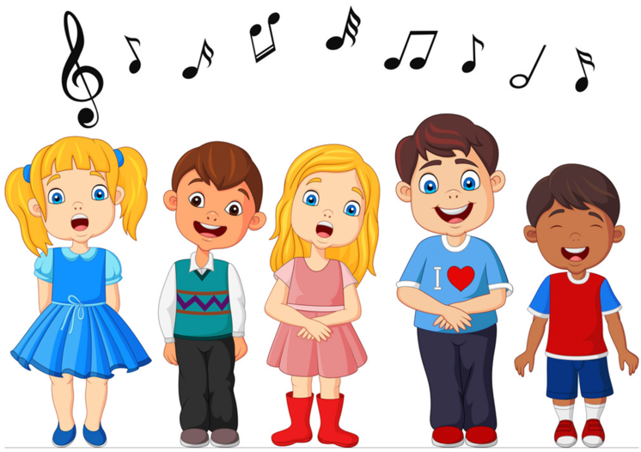
ترنيمة:
أنا كتيرمُميَّز
Notes:
أنا كتير مُميَّز بِنَظَرْالرَّب
هوِّ اللِّي خَلَقْني بِدِقَّة وبِحُبْ
بيَعْرِف كُل أفكاري وكُل كلمة علسَاني
ناطِرْغيِّر دَربي وافْتَحْلو باب القلب
يســـــــــــــــوع بِيحِبني
يســـــــوع عارِف اِسمي
يســـــــوع غيَّرني
وعرَّفني دَربْ الحقّ

Slide 11
أنا كتير مُميَّز بِنَظَرْالرَّب
هوِّ اللِّي خَلَقْني بِدِقَّة وبِحُبْ

Slide 12
بيَعْرِف كُل أفكاري وكُل كلمة علسَاني
ناطِرْغيِّر دَربي وافْتَحْلو باب القلب

Slide 13
يســــــــــــــــــوع بِيحِبني
يســـــــــــــوع عارِف اِسمي
يســــــــــــــــــوع غيَّرني
وعرَّفني دَرْبْ الحقّ

Slide 14
أنا كتير مُميَّز بِنَظَرْالرَّب
هوِّ اللِّي خَلَقْني بِدِقَّة وبِحُبْ

Slide 15
بيَعْرِف كُل أفكاري وكُل كلمة علسَاني
ناطِرْغيِّر دَربي وافْتَحْلو باب القلب

Slide 16
(يســــــــــــــــــوع بِيحِبني
يســـــــــــــوع عارِف اِسمي
يســــــــــــــــــوع غيَّرني
وعرَّفني دَرْبْ الحقّ) ٢

Slide 17
أنا كتير مُميَّز بِنَظَرْالرَّب
هوِّ اللِّي خَلَقْني بِدِقَّة وبِحُبْ

Slide 18
بيَعْرِف كُل أفكاري وكُل كلمة علسَاني
ناطِرْغيِّر دَربي وافْتَحْلو باب القلب

Slide 19
ترنيمة:
الكتاب المقدس الثمين
Notes:
الكتاب المقدّس الثمين يحتوي على عهدين عهد قديم ٣٩ عهد جديد ٢٧
كل الكتاب ستة وستون سفراً
العهد القديم يحتوي على:
تكوين - خروج - لاويين - عدد - تثنيه
يشوع - قضاه - راعوث - صموئيل يحوي سفرين
أيضاً ملوك سفرين ثم أخبار سفرين
عزرا - نحميا - استير
أيوب - مزامير - أمثال - جامعة - نشيد الأنشاد
أشعياء - أرميا - مراثي - حزقيال - دانيال
هوشع - يوئيل - عاموس - عوبيديا - يونان - ميخا
ناحوم - حبقوق - صفنيا - حجي - زكريا - ملاخي
العهد الجديد يحتوي على:
متى - مرقس - لوقا ويوحنا
أعمال الرسل - رومية - كورنثوس رسالتين غلاطية -أفسس - فيلبي وكولوسي
تسالونيكي رسالتين وتيموثاوس رسالتين
تيطس - فيليمون - عبرانيين - يعقوب وبطرس رسالتين ويوحنا ثلاث رسائل ويهوذا وأخيراً سفر الرؤيا

Slide 20
الكتاب المقدس الثمين يحتوي على عهدين
)عهد قديم ٣٩ عهد الجديد ٢٧(٢
كل الكتاب ستة وستون سفراً

Slide 21
العهد القديم يحتوي على:
تكوين - خروج - لاويين - عدد - تثنيه
يشوع - قضاه - راعوث - صموئيل يحوي سفرين
ايضاً ملوك سفرين ثم اخبار سفرين

Slide 22
عزرا - نحميا - استير
أيوب - مزامير - أمثال - جامعة - نشيد الأنشاد
أشعياء - أرميا - مراثي - حزقيال -دانيال
هوشع - يوئيل - عاموس - عوبيديا - يونان - ميخا
ناحوم - حبقوق - صفنيا - حجي - زكريا - ملاخي

Slide 23
العهد الجديد يحتوي على:
متى - مرقس - لوقا ويوحنا

Slide 24
اعمال الرسل - رومية - كورنثوس رسالتين
غلاطية - افسس - فيلبي وكولوسي
سالونيكي رسالتين وتيموثاوس رسالتين
تيطس - فيليمون - عبرانيين - يعقوب
وبطرس رسالتين ويوحنا ثلاث رسائل ويهوذا
واخيراً سفر الرؤيا

Slide 25
ترنيمة:
برنس يعني أمير
Notes:
- ١ -
لو ساكن بخيمة أو ساكن بقصر
راكب سيارة فخمة أو أيّ باص للنقل
لو بلعب بالنادي أو بالحارة مع أصحابي
كلّنا عنده واحد ما حدا أحسن من التاني
- القرار -
قيمتي مش بشكلي قيمتي مش بلبسي
قيمتي مش بأهلي ولا بغناي أو فقري
قيمتي بإلهي اللي مات بدالي
غيَّرلي كلّ أحوالي وخلّاني ابن ليه
أنا مقبول بعيونه ومحبوب كتير كتير
ومهما كانت ظروفي رح ابقى واثق فيه
(من يوم ما سكن قلبي غيَّرلي كلّ فكري
ابن الملك سمَّاني برنس يعني أمير)٢
- ٢ -
لو مهما كان لوني أبيض أو أسمر
شعري أسود ومجَعَّد أو سابل وأشقَر
شكل وجهي عادي أو متل القمر
عيوني سود أو بني أزرق أو أخضر
- ٣ -
لو كلّ الناس رفضوني وبالسّوء اتعامَلت
لازم أبقى متذَّكر إنه إلهي محب
هو اللي حبني ومن بطن ماما عارفني
صوَّرني وكَتَب اسمي برنس يعني أمير

Slide 26
لو ساكن بخيمة او ساكن بقصر
راكب سيارة فخمة او اي باص للنقل
لو بلعب بالنادي او بالحارة مع اصحابي كلنا عنده واحد ما حد احسن من التاني

Slide 27
قيمتي مش بشكلي قيمتي مش بلبسي
قيمتي مش في بأهلي ولا بغناي او فقري
قمتي بالهي اللي مات بدالي
غيرلي كل احوالي وخلاني ابن ليه

Slide 28
انا مقبول بعيونه ومحبوب كتير كتير
ومهما كانت ظروفي رح ابقى واثق فيه
(من يوم ما سكن قلبي غيرلي كل فكري
ابن الملك سماني برنس يعني امير)٢

Slide 29
لو مهما كان لوني ابيض او اسمر
شعري اسود ومجعد او سابل واشقر
شكل وجهي عادي او متل القمر
عيوني سود او بني ازرق او اخضر

Slide 30
قيمتي مش بشكلي قيمتي مش بلبسي
قيمتي مش في بأهلي ولا بغناي او فقري
قمتي بالهي اللي مات بدالي
غيرلي كل احوالي وخلاني ابن ليه

Slide 31
انا مقبول بعيونه ومحبوب كتير كتير
ومهما كانت ظروفي رح ابقى واثق فيه
(من يوم ما سكن قلبي غيرلي كل فكري
ابن الملك سماني برنس يعني امير)٢

Slide 32
لو كل الناس رفضوني وبالسوء اتعاملت
لازم ابقى متذكر انه الهي محب
هو اللي خلقني ومن بطن ماما عارفني صورني وكتب اسمي برنس يعني امير

Slide 33
قيمتي مش بشكلي قيمتي مش بلبسي
قيمتي مش في بأهلي ولا بغناي او فقري
قمتي بالهي اللي مات بدالي
غيرلي كل احوالي وخلاني ابن ليه

Slide 34
انا مقبول بعيونه ومحبوب كتير كتير
ومهما كانت ظروفي رح ابقى واثق فيه
(من يوم ما سكن قلبي غيرلي كل فكري
ابن الملك سماني برنس يعني امير)٢

Slide 35
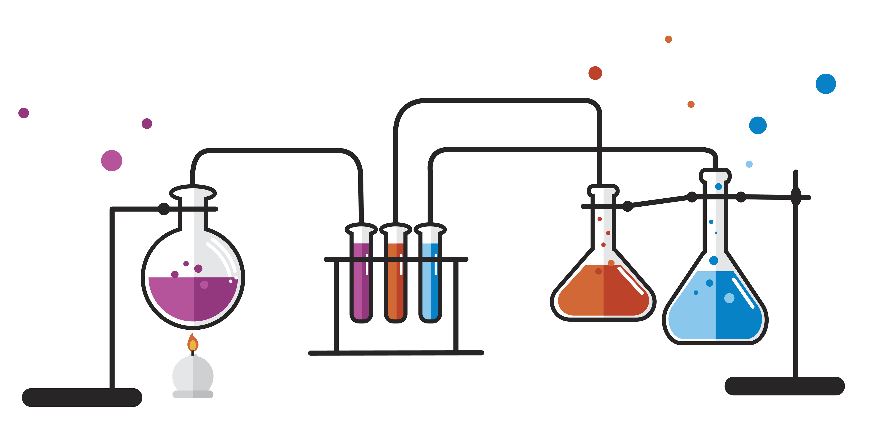
وسيلة الإيضاح
Notes:
المواد المطلوبة: بالون (عدد ٢) من اللون نفسه – هيليوم – شريط (ريبون).
شرح وتطبيق
انفخ بالونًا بغاز الهيليوم وانفخ بالونًا آخر بالهواء، ثمّ اربط كلاًّ منهما بشريط.
امسك بالبالونَين كلّ واحد بيد، واسأل الأولاد، بماذا يتشابه هذان البَالونان؟ (اسمع الإجابات)
نعم، في اللون، والشكل، والحجم… رائع!
يتشابه هذان البَالونان في كلّ شيء من الخارج. هكذا نبدو نحنُ أيضًا. ربّما لا نتشابه جميعنا في الشكل، ولكن جميعنا نبدو بخير وبصحَّة جيِّدة، وفرحين، ونرنِّم ونسبِّح الرَّب… فما من أحدٍ يستطيع أن يعرف ما في دواخلنا من مشاعر وأفكار.
اُمسك البالون المملوء بالهواء وقل للأولاد: إنَّ هذا البالون يُشبه صديقه البالون الآخر، ولكن بداخله شيء مختلف (اترك البالون إذ سيقع على الأرض). من الممكن أن نبدو بخير، ولكن عندما نمر في ظرف صعب، نقع ونفشل، وأحيانًا نستسلم لضغط الظروف ويتلاشى كل أمل لدينا.
ولكن عندما يكون في داخلنا شيءٌ مختلف، مثل الإيمان والرجاء والأمل، فإننا نكون مثل هذا البالون (أشِر إلى البالون المملوء بالهيليوم)، نرتفع فوق المشاكل والصعوبات التي قد تواجهنا (اترك البالون إذ سيطير في الهواء). هذا ما يريد منّا الله أن نحصل عليه، الرجاء الَّذي يساعدنا كي نرتفع فوق مشاكلنا. ولكن كيف نحصل على هذا الرجاء؟! باتِّباع الحركة نفسها الَّتي قُمتم بها الآن...
اسأل الأولاد، عندما تركتم البالون، أين نظرتم؟ نعم، إلى الأعلى… أعلم أنَّكم نظرتم إلى البالون، ولكن الرجاء يأتي أيضًا من العلاء. لذلك علينا أن ننظر إلى الله دائمًا.
والآن دعونا نحني رؤوسنا للصلاة،
“يا رب، نحن نشكرك من أجل كلامك الذي يشجِّعنا ويعطينا الأمل والرجاء. نطلب منك أن تساعدنا كي نتذكّر دائمًا أن لا نحوِّل أنظارنا عنك. كما نطلب منك أن تحفظ كلّ فرد منّا وأن تسير بوجهك أمامنا كي نطبِّق كل ما تعلّمناه. باسم يسوع. آمين.”

Slide 36
توزيع الشهادات
Notes:
شرح وتطبيق
اطبع الشهادات الموجودة في المواد المضافة.
املأ الشهادات بأسماء الطلاّب.
اُطلب من الأولاد الوقوف في صفٍ منتظم.
سمِّ الولد واطلب منه التقدُّم إلى الأمام.
أعطِ كلّ ولدٍ من الأولاد شهادته، والتقط صورة تذكاريّة.

Slide 37
إلى اللقاء

